Slide 1

第3章 动态规划
Notes:
欢迎辞

Slide 2
学习要点
理解动态规划算法的概念。
掌握动态规划算法的基本要素
（1）最优子结构性质
（2）重叠子问题性质
掌握设计动态规划算法的步骤。
(1)找出最优解的性质，并刻划其结构特征。
(2)递归地定义最优值。
(3)以自底向上的方式计算出最优值。
(4)根据计算最优值时得到的信息，构造最优解。

Slide 3
通过应用范例学习动态规划算法设计策略
（1）矩阵连乘问题；
（2）最长公共子序列；
（3）最大子段和
（4）背包问题；

Slide 4

动态规划法的实质
其实质也是将较大问题分解为较小的同类子问题，这一点上它与分治法和贪心法类似。但动态规划法有自己的特点。分治法的子问题相互独立，相同的子问题被重复计算，动态规划法解决这种子问题重叠现象。贪心法要求针对问题设计最优量度标准，但这在很多情况下并不容易。
动态规划法利用最优子结构，自底向上从子问题的最优解逐步构造出整个问题的最优解，动态规划则可以处理不具备贪心准则的问题。

Slide 5
算法总体思想
动态规划算法与分治法类似，其基本思想也是将待求解问题分解成若干个子问题.
T(n)
=
n
T(n/2)
T(n/2)
T(n/2)
T(n/2)

Slide 6
算法总体思想
但是经分解得到的子问题往往不是互相独立的。不同子问题的数目常常只有多项式量级。在用分治法求解时，有些子问题被重复计算了许多次。
T(n)
=
n
n/2
n/2
n/2
n/2
T(n/4)
T(n/4)
T(n/4)
T(n/4)
T(n/4)
T(n/4)
T(n/4)
T(n/4)
T(n/4)
T(n/4)
T(n/4)
T(n/4)
T(n/4)
T(n/4)
T(n/4)
T(n/4)

Slide 7
算法总体思想
如果能够保存已解决的子问题的答案，而在需要时再找出已求得的答案，就可以避免大量重复计算，从而得到多项式时间算法。
T(n)
=
n
n/2
n/2
n/2
n/2
T(n/4)
T(n/4)
T(n/4)
T(n/4)
T(n/4)
T(n/4)
T(n/4)
T(n/4)
T(n/4)
T(n/4)
T(n/4)

Slide 8
动态规划基本要素
一个最优化多步决策问题适合用动态规划法求解有两个要素：
最优子结构性质
当问题的最优解包含了其子问题的最优解时，称该问题具有最优子结构性质。
重叠子问题性质

Slide 9
动态规划基本步骤
找出最优解的性质，并刻划其结构特征。
递归地定义最优值。
以自底向上的方式计算出最优值。
根据计算最优值时得到的信息，构造最优解。
其中，第（1）至（3）步是动态规划算法的基本步骤。
最优解值是最优解的目标函数的值。

Slide 10



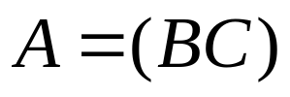
完全加括号的矩阵连乘积
完全加括号的矩阵连乘积可递归地定义为：
（1）单个矩阵是完全加括号的；
（2）矩阵连乘积 是完全加括号的，则 可
表示为2个完全加括号的矩阵连乘积 和
的乘积并加括号，即

Slide 11





完全加括号的矩阵连乘积
设有四个矩阵 ，它们的维数分别是：
总共有？种完全加括号的方式

Slide 12





完全加括号的矩阵连乘积
设有四个矩阵 ，它们的维数分别是：
总共有五种完全加括号的方式
16000, 10500, 36000, 87500, 34500

Slide 13




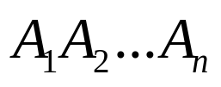
矩阵连乘问题
给定n个矩阵 ， 其中 与 是可乘的， 。考察这n个矩阵的连乘积
由于矩阵乘法满足结合律，所以计算矩阵的连乘可以有许多不同的计算次序。这种计算次序可以用加括号的方式来确定。
若一个矩阵连乘积的计算次序完全确定，也就是说该连乘积已完全加括号，则可以依此次序反复调用2个矩阵相乘的标准算法计算出矩阵连乘积。

Slide 14
矩阵连乘问题
给定n个矩阵｛A₁, A₂, … ,A_{n}｝，其中A_{i}与A_{i+1}是可乘的，i=1，2…，n-1。如何确定计算矩阵连乘积的计算次序，使得依此次序计算矩阵连乘积需要的数乘次数最少。
穷举法：列举出所有可能的计算次序，并计算出每一种计算次序相应需要的数乘次数，从中找出一种数乘次数最少的计算次序。

Slide 15
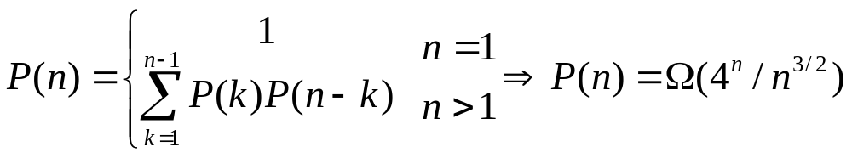
矩阵连乘问题
算法复杂度分析：
对于n个矩阵的连乘积，设其不同的计算次序为P(n)。
由于每种加括号方式都可以分解为两个子矩阵的加括号问题：(A₁...A_{k})(A_{k+1}…A_{n})可以得到关于P(n)的递推式如下：

Slide 16
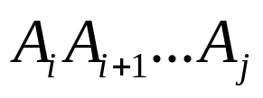

矩阵连乘问题
穷举法
动态规划
将矩阵连乘积 简记为A[i:j] ，这里i≤j .
考察计算A[i:j]的最优计算次序。设这个计算次序在矩阵
A_{k}和A_{k+1}之间将矩阵链断开，i≤k<j ，则其相应完全
加括号方式为
计算量：A[i:k]的计算量加上A[k+1:j]的计算量，再加上
A[i:k]和A[k+1:j]相乘的计算量

Slide 17
分析最优解的结构
特征：计算A[i:j]的最优次序所包含的计算矩阵子链 A[i:k]和A[k+1:j]的次序也是最优的。
矩阵连乘计算次序问题的最优解包含着其子问题的最优解。这种性质称为最优子结构性质。问题的最优子结构性质是该问题可用动态规划算法求解的显著特征。

Slide 18
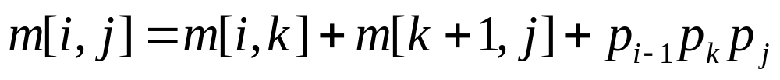
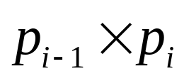
建立递归关系
设计算A[i:j]，1≤i≤j≤n，所需要的最少数乘次数m[i,j]，则原问题的最优值为m[1,n]
当i=j时，A[i:j]=A_{i}，因此，m[i,i]=0，i=1,2,…,n
当i<j时，
这里 的维数为

Slide 19



建立递归关系
可以递归地定义m[i,j]为：
的位置只有 种可能

Slide 20

计算最优值
对于1≤i≤j≤n不同的有序对(i, j)对应于不同的子问题。因此，不同子问题的个数最多只有
由此可见，在递归计算时，许多子问题被重复计算多次。这也是该问题可用动态规划算法求解的又一显著特征。

Slide 21
计算最优值
用动态规划算法解此问题，可依据其递归式以自底向上的方式进行计算。在计算过程中，保存已解决的子问题答案。
每个子问题只计算一次，而在后面需要时只要简单查一下，从而避免大量的重复计算，最终得到多项式时间的算法。

Slide 22
用动态规划法求最优解
void MatrixChain(int *p，int n，int **m，int **s)
{
for (int i = 1; i <= n; i++) m[i][i] = 0;
for (int r = 2; r <= n; r++)
for (int i = 1; i <= n - r+1; i++) {
int j=i+r-1;
m[i][j] = m[i+1][j]+ p[i-1]*p[i]*p[j];
s[i][j] = i;
for (int k = i+1; k < j; k++) {
int t = m[i][k] + m[k+1][j] + p[i-1]*p[k]*p[j];
if (t < m[i][j]) { m[i][j] = t; s[i][j] = k;} } }
}

Slide 23

用动态规划法求最优解
A1 | A2 | A3 | A4 | A5 | A6
30×35 | 35×15 | 15×5 | 5×10 | 10×20 | 20×25

Slide 24

用动态规划法求最优解
A1 | A2 | A3 | A4 | A5 | A6
30×35 | 35×15 | 15×5 | 5×10 | 10×20 | 20×25

Slide 25
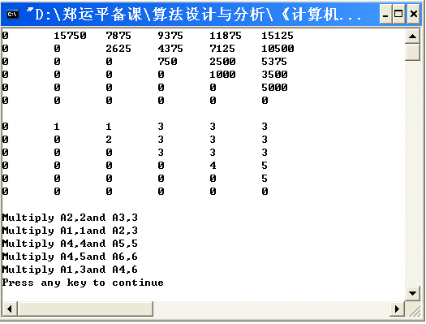
用动态规划法求最优解

Slide 26
用动态规划法求最优解
A1 | A2 | A3 | A4 | A5 | A6
30×35 | 35×15 | 15×5 | 5×10 | 10×20 | 20×25
算法复杂度分析：
算法matrixChain的主要计算量取决于算法中对r，i和k的3重循环。循环体内的计算量为O(1)，而3重循环的总次数为O(n³)。因此算法的计算时间上界为O(n³)。算法所占用的空间显然为O(n²)。

Slide 27
动态规划算法的基本要素
一、最优子结构
矩阵连乘计算次序问题的最优解包含着其子问题的最优解。这种性质称为最优子结构性质。
在分析问题的最优子结构性质时，所用的方法具有普遍性：首先假设由问题的最优解导出的子问题的解不是最优的，然后再设法说明在这个假设下可构造出比原问题最优解更好的解，从而导致矛盾。

Slide 28
动态规划算法的基本要素
一、最优子结构
利用问题的最优子结构性质，以自底向上的方式递
归地从子问题的最优解逐步构造出整个问题的最优
解。最优子结构是问题能用动态规划算法求解的前
提。
同一个问题可以有多种方式刻划它的最优子结构，
有些表示方法的求解速度更快（空间占用小，问题
的维度低） 。

Slide 29
动态规划算法的基本要素
二、重叠子问题
递归算法求解问题时，每次产生的子问题并不总是新问题，有些子问题被反复计算多次。这种性质称为子问题的重叠性质。
动态规划算法，对每一个子问题只解一次，而后将其解保存在一个表格中，当再次需要解此子问题时，只是简单地用常数时间查看一下结果。

Slide 30
动态规划算法的基本要素
二、重叠子问题
//递归算法
int RecurMatrixChain(int i，int j)
{
if (i == j) return 0;
int u = RecurMatrixChain(i，i) + RecurMatrixChain(i+1，j) + p[i-1]*p[i]*p[j];
s[i][j] = i;
for (int k = i+1; k < j; k++) {
int t = RecurMatrixChain(i，k) + RecurMatrixChain(k+1，j) + p[i-1]*p[k]*p[j];
if (t < u) { u = t; s[i][j] = k;}
}
return u;
}
//若调用RecurMatrixChain(1，6)，返回的是何值？

Slide 31
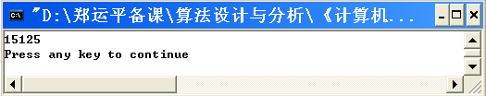
动态规划算法的基本要素
二、重叠子问题
int main()
{
cout << RecurMatrixChain(1, 6) << endl;
return 0;
}

Slide 32

动态规划算法的基本要素
二、重叠子问题
通常不同的子问题个数随问题的大小呈多项式增长。因此用动态规划算法只需要多项式时间，从而获得较高的解题效率。用RecurMatrixChain(1，4)计算A[1:4]的递归树如下所示：

Slide 33
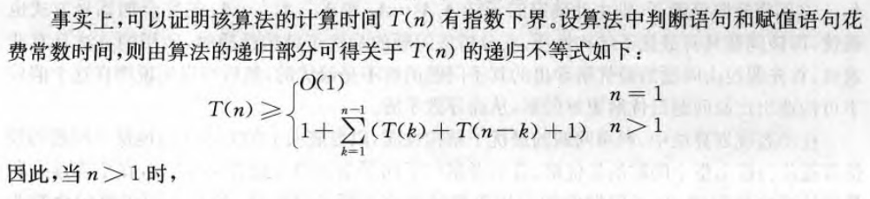

动态规划算法的基本要素
二、重叠子问题
因此，直接递归算法RecurMatrixChain的计算时间T（n ）随n指数增长。

Slide 34
动态规划算法的基本要素
三、备忘录方法
矩阵连乘的备忘录方法
备忘录方法为每个已经计算的子问题建立备忘录，即保存子问题的计算结果以备需要时引用，从而避免了相同子问题的重复求解。

Slide 35
动态规划算法的基本要素
三、备忘录方法
备忘录方法的控制结构与直接递归方法的控制结构相同，区别在于备忘录方法为每个解过的子问题建立了备忘录以备需要时查看，避免了相同子问题的重复求解。

Slide 36
动态规划算法的基本要素
三、备忘录方法
算法MemoizedMatrixChain是解矩阵连乘最优计算次序
问题的备忘录方法。直接调用MemoizedMatrixChain(6, m, s)
的返回值是？
int MemoizedMatrixChain(int n, int** m, int **s)
{
for ( int i = 0; i <= n-1; i++)
for ( int j = 0; j <= n-1; j++)
{
m[i][j] =0;
s[i][j] =0;
}
return LookupChain(1, n);
}

Slide 37
动态规划算法的基本要素
三、备忘录方法
int LookupChain(int i，int j)
{
if (m[i][j] > 0) return m[i][j];
if (i == j) return 0;
int u = LookupChain(i，i) + LookupChain(i+1，j) + p[i-1]*p[i]*p[j];
s[i][j] = i;
for (int k = i+1; k < j; k++) {
int t = LookupChain(i，k) + LookupChain(k+1，j) + p[i-1]*p[k]*p[j];
if (t < u) { u = t; s[i][j] = k;}
}
m[i][j] = u;
return u;
}

Slide 38
动态规划算法的基本要素
三、备忘录方法
int main()
{
m=new int*[n];
for (int zz=0;zz<n;zz++)
m[zz]=new int[n];
s=new int*[n];
for (int ii=0; ii<n; ii++)
s[ii]=new int[n];
cout <<MemoizedMatrixChain(n, m, s) << endl;
display_array(m, n);
display_array(s, n);
return 0;
}

Slide 39
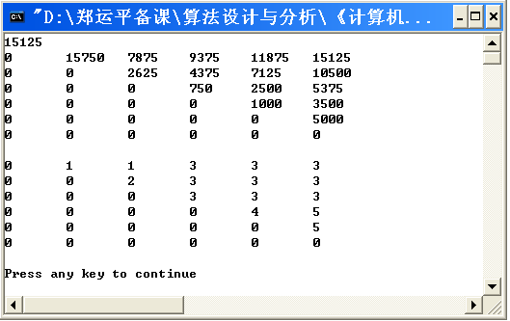
动态规划算法的基本要素
三、备忘录方法

Slide 40
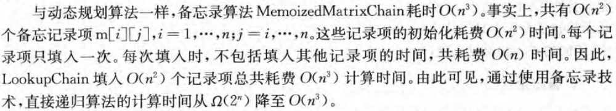
动态规划算法的基本要素
三、备忘录方法
算法复杂度分析

Slide 41
最长公共子序列
若给定序列X={x₁,x₂,…,x_{m}}，则另一序列Z={z₁,z₂,…,z_{k}}，是X的子序列是指存在一个严格递增下标序列{i₁,i₂,…,i_{k}}使得对于所有j=1,2,…,k有：z_{j}=x_{ij}。
例如，序列Z={B，C，D，B}是序列X={A，B，C，B，D，A，B}的子序列，相应的递增下标序列为{2，3，5，7}。

Slide 42
最长公共子序列
给定2个序列X和Y，当另一序列Z既是X的子序列又是Y的子序列时，称Z是序列X和Y的公共子序列。
给定2个序列X={x₁,x₂,…,x_{m}}和Y={y₁,y₂,…,y_{n}}，找出X和Y的最长公共子序列。

Slide 43
最长公共子序列的结构
证明最长公共子序列问题满足最优性原理。
设序列X={x₁,x₂,…,x_{m}}和Y={y₁,y₂,…,y_{n}}的最长公共子序列为Z={z₁,z₂,…,z_{k}} ，则
(1)若x_{m}=y_{n}，则z_{k}=x_{m}=y_{n}，且Z_{k-1}是X_{m-1}和Y_{n-1}的最长公共子序列。
(2)若x_{m}≠y_{n}且z_{k}≠x_{m}，则Z是X_{m-1}和Y的最长公共子序列。
(3)若x_{m}≠y_{n}且z_{k}≠y_{n}，则Z是X和Y_{n-1}的最长公共子序列。
由此可见，2个序列的最长公共子序列包含了这2个序列的前缀的最长公共子序列。因此，最长公共子序列问题具有最优子结构性质。

Slide 44
要找出序列X={x₁, x₂,…, x_{m}}和Y={y₁, y₂,…, y_{n}}的最长公共子序列，可按下述递推方式计算：
当x_{m}=y_{n}时，找出X_{m-1}和Y_{n-1}的最长公共子序列，然后在其尾部加上x_{m}即可得到X和Y的最长公共子序列；
当x_{m}≠y_{n}时，必须求解两个子问题：
（1）找出X_{m-1}和Y的最长公共子序列以及
（2）X和Y_{n-1}的最长公共子序列，
这两个公共子序列中的较长者即为X和Y的最长公共子序列。

Slide 45

子问题的递归结构
由最长公共子序列问题的最优子结构性质建立子问题最优值的递归关系。用c[i][j]记录序列和的最长公共子序列的长度。其中， X_{i}={x₁,x₂,…,x_{i}}；Y_{j}={y₁,y₂,…,y_{j}}。当i=0或j=0时，空序列是X_{i}和Y_{j}的最长公共子序列。故此时c[i][j]=0。其它情况下，由最优子结构性质可建立递归关系如下：

Slide 46
子问题的递归结构
由此，把序列X={x₁, x₂,…, x_{m}}和Y={y₁, y₂,…, y_{n}}的最长公共子序列的搜索分为m个阶段，
第1阶段，计算X₁和Y_{j}的最长公共子序列长度c[1][j]（1≤j≤n），
第2阶段，计算X₂和Y_{j}的最长公共子序列长度c[2][j]（1≤j≤n），依此类推，
最后在第m阶段，计算X_{m}和Y_{j}的最长公共子序列长度c[m][j]（1≤j≤n），则c[m][n]就是序列X_{m}和Y_{n}的最长公共子序列的长度。

Slide 47
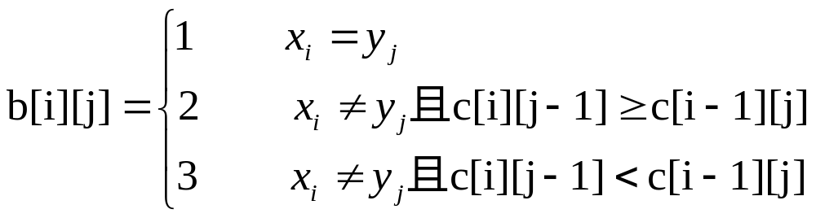
为了得到序列X_{m}和Y_{n}具体的最长公共子序列，设二维表b[m+1][n+1]，其中b[i][j]表示在计算b[i][j]的过程中的搜索状态，并且有：
若b[i][j]=1，表明x_{i}=y_{j}，则下一个搜索方向是b[i-1][j-1]；若b[i][j]=2，表明x_{i}≠y_{j}且c[i][j-1]≥c[i-1][j]，则下一个搜索方向是b[i][j-1]；若b[i][j]=3，表明x_{i}≠y_{j}且c[i][j-1]＜c[i-1][j]，则下一个搜索方向是b[i-1][j]。

Slide 48
计算最优值
由于在所考虑的子问题空间中，总共有θ(mn)个不同的子问题，因此，用动态规划算法自底向上地计算最优值能提高算法的效率。
void LCSLength(int m，int n，char *x，char *y，int **c，int **b)
{
int i，j;
for (i = 1; i <= m; i++) c[i][0] = 0;
for (i = 1; i <= n; i++) c[0][i] = 0;
for (i = 1; i <= m; i++)
for (j = 1; j <= n; j++) {
if (x[i]==y[j]) {
c[i][j]=c[i-1][j-1]+1; b[i][j]=1;}
else if (c[i-1][j]>=c[i][j-1]) {
c[i][j]=c[i-1][j]; b[i][j]=2;}
else { c[i][j]=c[i][j-1]; b[i][j]=3; }
}
}

Slide 49
计算最优值
由于在所考虑的子问题空间中，总共有θ(mn)个不同的子问题，因此，用动态规划算法自底向上地计算最优值能提高算法的效率。
//构造最长公共子序列
void LCS(int i，int j，char *x，int **b)
{
if (i ==0 || j==0) return;
if (b[i][j]== 1){ LCS(i-1，j-1，x，b); cout<<x[i]; }
else if (b[i][j]== 2) LCS(i-1，j，x，b);
else LCS(i，j-1，x，b);
}

Slide 50
算法的改进
在算法lcsLength和lcs中，可进一步将数组b省去。事实上，数组元素c[i][j]的值仅由c[i-1][j-1]，c[i-1][j]和c[i][j-1]这3个数组元素的值所确定。
对于给定的数组元素c[i][j]，可以不借助于数组b而仅借助于c本身在时间内确定c[i][j]的值是由c[i-1][j-1]，c[i-1][j]和c[i][j-1]中哪一个值所确定的。

Slide 51
算法的改进
如果只需要计算最长公共子序列的长度，则算法的空间需求可大大减少。
事实上，在计算c[i][j]时，只用到数组c的第i行和第i-1行。因此，用2行的数组空间就可以计算出最长公共子序列的长度。进一步的分析还可将空间需求减至O(min(m,n))。

Slide 52
例：序列X=(a, b, c, b, d, b)，Y=(a, c, b, b, a, b, d, b, b)，建立两个(m+1)×(n+1)的二维表c和表b，分别存放搜索过程中得到的子序列的长度和状态。结果？
abbdb
 | 0 | 1 | 2 | 3 | 4 | 5 | 6 | 7 | 8 | 9 |  |  | 0 | 1 | 2 | 3 | 4 | 5 | 6 | 7 | 8 | 9
 | 0 | 0 | 0 | 0 | 0 | 0 | 0 | 0 | 0 | 0 |  | 0 | 0 | 0 | 0 | 0 | 0 | 0 | 0 | 0 | 0 | 0
1 | 0 | 1 | 1 | 1 | 1 | 1 | 1 | 1 | 1 | 1 |  | 1 | 0 | 1 | 3 | 3 | 3 | 1 | 3 | 3 | 3 | 3
2 | 0 | 1 | 1 | 2 | 2 | 2 | 2 | 2 | 2 | 2 |  | 2 | 0 | 2 | 2 | 1 | 1 | 3 | 1 | 3 | 1 | 1
3 | 0 | 1 | 2 | 2 | 2 | 2 | 2 | 2 | 2 | 2 |  | 3 | 0 | 2 | 1 | 2 | 2 | 2 | 2 | 2 | 2 | 2
4 | 0 | 1 | 2 | 3 | 3 | 3 | 3 | 3 | 3 | 3 |  | 4 | 0 | 2 | 2 | 1 | 1 | 3 | 1 | 3 | 1 | 1
5 | 0 | 1 | 2 | 3 | 3 | 3 | 3 | 4 | 4 | 4 |  | 5 | 0 | 2 | 2 | 2 | 2 | 2 | 2 | 1 | 3 | 3
6 | 0 | 1 | 2 | 3 | 4 | 4 | 4 | 4 | 5 | 5 |  | 6 | 0 | 2 | 2 | 1 | 1 | 3 | 1 | 2 | 1 | 1
(a) 长度矩阵c (b) 状态矩阵b

Slide 53
例：序列X=(a, b, c, b, d, b)，Y=(a, c, b, b, a, b, d, b, b)，建立两个(m+1)×(n+1)的二维表c和表b，分别存放搜索过程中得到的子序列的长度和状态。结果？
abbdb
int main()
{ char * x="abcbdb";
char * y="acbbabdbb";
int m=strlen(x)+1; int n=strlen(y)+1;
int **c,**b; c=new int*[m]; b=new int*[m];
for (int i=0; i<n; i++) c[i]=new int[n];
for (i=0; i<n; i++) b[i]=new int[n];
LCSLength(m, n, x, y, c, b);
cout << "display_array c:" << endl;
display_array(c, m, n);
cout << "display_array b:" << endl;
display_array(b, m, n);
LCS(m-1, n-1, x, b);
return 0;}

Slide 54
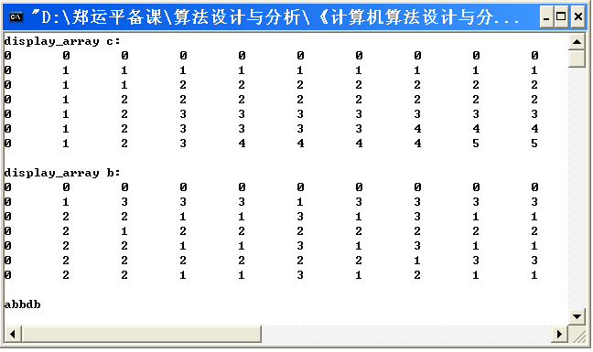
例：序列X=(a, b, c, b, d, b)，Y=(a, c, b, b, a, b, d, b, b)，建立两个(m+1)×(n+1)的二维表c和表b，分别存放搜索过程中得到的子序列的长度和状态。结果？
abbdb

Slide 55
动态规划 最长公共子序列 例题
求A=xyxzyxyzzy,B=xzyzxyzxyzxy的最长公共子序列。
解：用两个表，来分别用来存放搜索过程中所得到的子序列的长度c[i][j]和状态b[i][j].
最终得到的最长公共子序列是？
A(1,2,3,4,6,7,8,10)=xyxzxyzy

Slide 56
最长公共子序列的两个存储表
 | 0 | 1 | 2 | 3 | 4 | 5 | 6 | 7 | 8 | 9 | 10 | 11 | 12
0 | 0 | 0 | 0 | 0 | 0 | 0 | 0 | 0 | 0 | 0 | 0 | 0 | 0
1 | 0 | 1 | 1 | 1 | 1 | 1 | 1 | 1 | 1 | 1 | 1 | 1 | 1
2 | 0 | 1 | 1 | 2 | 2 | 2 | 2 | 2 | 2 | 2 | 2 | 2 | 2
3 | 0 | 1 | 1 | 2 | 2 | 3 | 3 | 3 | 3 | 3 | 3 | 3 | 3
4 | 0 | 1 | 2 | 2 | 3 | 3 | 3 | 4 | 4 | 4 | 4 | 4 | 4
5 | 0 | 1 | 2 | 3 | 3 | 3 | 4 | 4 | 4 | 5 | 5 | 5 | 5
6 | 0 | 1 | 2 | 3 | 3 | 4 | 4 | 4 | 5 | 5 | 5 | 6 | 6
7 | 0 | 1 | 2 | 3 | 3 | 4 | 5 | 5 | 5 | 6 | 6 | 6 | 7
8 | 0 | 1 | 2 | 3 | 4 | 4 | 5 | 6 | 6 | 6 | 7 | 7 | 7
9 | 0 | 1 | 2 | 3 | 4 | 4 | 5 | 6 | 6 | 6 | 7 | 7 | 7
10 | 0 | 1 | 2 | 3 | 4 | 4 | 5 | 6 | 6 | 7 | 7 | 7 | 8
长度矩阵c

Slide 57
最长公共子序列的状态表及搜索
 | 0 | 1 | 2 | 3 | 4 | 5 | 6 | 7 | 8 | 9 | 10 | 11 | 12
0 | 0 | 0 | 0 | 0 | 0 | 0 | 0 | 0 | 0 | 0 | 0 | 0 | 0
1 | 0 | 1 | 3 | 3 | 3 | 1 | 3 | 3 | 1 | 3 | 3 | 1 | 3
2 | 0 | 2 | 2 | 1 | 3 | 3 | 1 | 3 | 3 | 1 | 3 | 3 | 1
3 | 0 | 1 | 2 | 2 | 2 | 1 | 3 | 3 | 1 | 3 | 3 | 1 | 3
4 | 0 | 2 | 1 | 2 | 1 | 2 | 2 | 1 | 3 | 3 | 1 | 3 | 3
5 | 0 | 2 | 2 | 1 | 2 | 2 | 1 | 2 | 2 | 1 | 3 | 3 | 1
6 | 0 | 1 | 2 | 2 | 2 | 1 | 2 | 2 | 1 | 2 | 2 | 1 | 3
7 | 0 | 2 | 2 | 1 | 2 | 2 | 1 | 3 | 2 | 1 | 3 | 2 | 1
8 | 0 | 2 | 1 | 2 | 1 | 2 | 2 | 1 | 3 | 2 | 1 | 3 | 2
9 | 0 | 2 | 1 | 2 | 1 | 2 | 2 | 1 | 2 | 2 | 1 | 2 | 2
10 | 0 | 2 | 2 | 1 | 2 | 2 | 1 | 2 | 2 | 1 | 2 | 2 | 1
↖
←
↖
←
↖
←
↖
↑
↖
↖
↖
←
↑
↖

Slide 58
最长公共子序列的状态表及搜索
求A=xyxzyxyzzy,B=xzyzxyzxyzxy的最长公共子序列。
int main()
{ char * x="xyxzyxyzzy";
char * y="xzyzxyzxyzxy";
int m=strlen(x)+1; int n=strlen(y)+1;
int **c,**b; c=new int*[m]; b=new int*[m];
for (int i=0; i<n; i++) c[i]=new int[n];
for (i=0; i<n; i++) b[i]=new int[n];
LCSLength(m, n, x, y, c, b);
cout << "display_array c:" << endl;
display_array(c, m, n);
cout << "display_array b:" << endl;
display_array(b, m, n);
LCS(m-1, n-1, x, b);
return 0;}

Slide 59
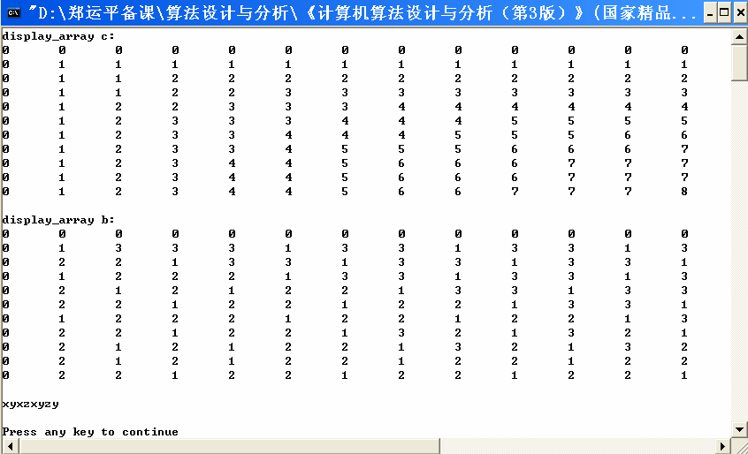
最长公共子序列的状态表及搜索
求A=xyxzyxyzzy,B=xzyzxyzxyzxy的最长公共子序列。

Slide 60

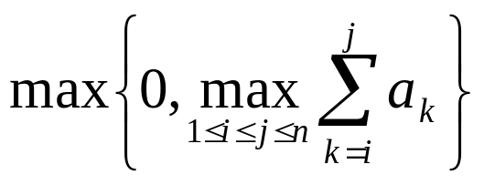
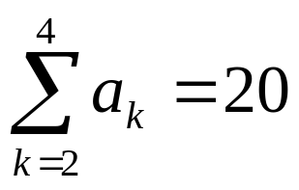
最大子段和问题
给定由n个整数(可能为负整数)组成的序列a₁,a₂,…,a_{n},求该序列形如 的子段和的最大值。当所有整数均为负整数时定义其最大子段和为０。依此定义，所求的最优值为:
例如:
A=(-2，11，-4，13，-5，-2)
最大子段和为

Slide 61
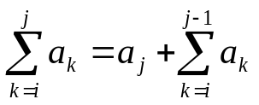
最大子段和问题的简单算法
int maxSum(int n, int *a, int & besti, int & best j)
{
int sum=0;
for (int i=1;i<=n;i++) {
int thissum=0;
for (int j=i;j<=n;j++) {
for (int k=i;k<=j;k++) thissum+=a[k];
if (thissum>sum) {
sum=thissum;
besti=i;
bestj=j;
}
}
return sum;
}
O(n³)
thissum+=a[j];
注意到 ，则可将算法中的最后一个for循环省去，避免重复计算只需要O(n²)的计算时间。

Slide 62
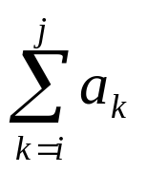
最大子段和问题的分治算法
如果将所给的序列a[1:n]分为长度相等的2段a[1:n/2]和a[n/2+1:n]，分别求出这2段的最大子段和，则a[1:n]的最大子段和有3种情况。
(1)a[1:n]的最大子段和与a[1:n/2]最大子段和相同；
(2)a[1:n]的最大子段和与a[n/2+1:n]最大子段和相同；
(3)a[1:n]的最大子段和为 ，且1≤i≤n/2，n/2+1≤j≤n。

Slide 63
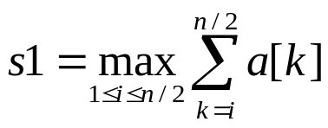
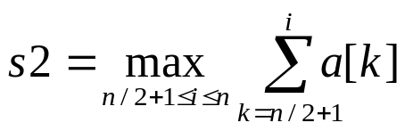
最大子段和问题的分治算法
对于情形(3)。容易看出，a[n/2]与a[n/2+1]在最优子
序列中。因此，可以在a[1:n/2]中计算出 ，
并在a[n/2+1:n]中计算出 。
则s1＋s2即为出现情形(3)时的最优值。据此可设计出
求最大子段和的分治算法。

Slide 64
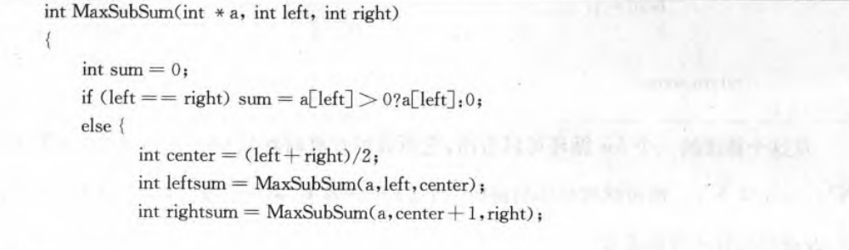
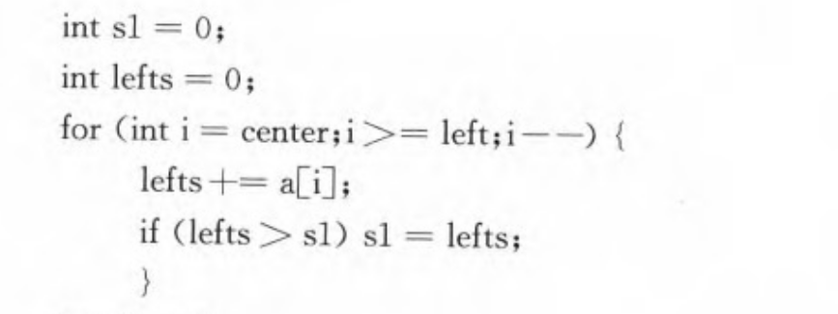
最大子段和问题的分治算法
算法描述

Slide 65
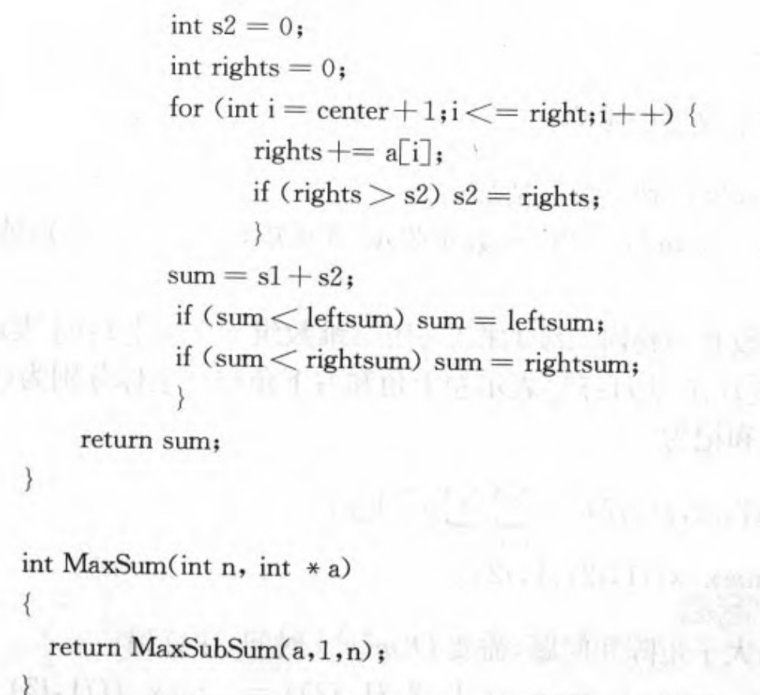
最大子段和问题的分治算法
算法描述

Slide 66
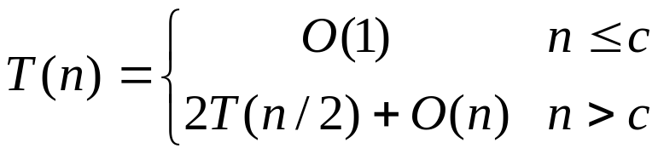
最大子段和问题的分治算法
复杂度分析
T(n)=O(nlogn)

Slide 67
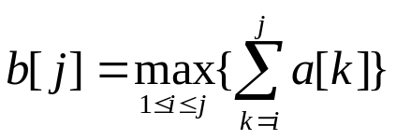
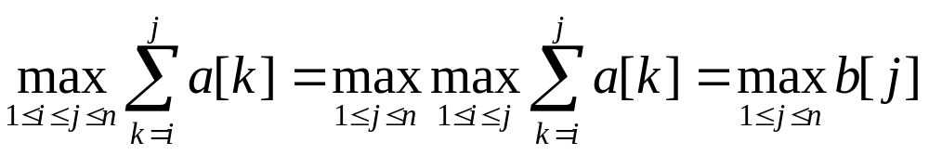
最大子段和问题的动态规划算法
记 ，1≤ j ≤n，则所求的最大子段和为
当b[j-1]>0时b[j]=b[j-1]+a[j]，否则b[j]=a[j]。由此可得计算b[j]的动态规划递归式
b[j]=max{b[j-1]+a[j]，a[j]}， 1≤ j ≤n

Slide 68
最大子段和问题的动态规划算法
int maxSum(int n, int *a)
{
int sum=0, b=0;
for (int i=1;i<=n;i++) {
if (b>0) b+=a[i];
else b=a[i];
if (b>sum)sum=b; }
return sum;
}
算法显然需要O(n)计算时间和O(n)空间。

Slide 69
最大子段和问题的动态规划算法
int main()
{
int n;
cout<<"最大子段和的动态规划算法"<<endl;
cout<<"请输入整数个数："<<endl;
cin>>n;
int *a=new int[n];//动态分配一维数组
cout<<"请输入数组元素的值："<<endl;
for(int i=0;i<n;i++) cin>>a[i];
int b=MaxSum(n,a);
cout<<"最大子段和为："<<b<<endl;
delete []a;
return 0;
}

Slide 70
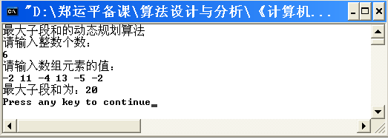
最大子段和问题的动态规划算法

Slide 71


0-1背包问题
给定n种物品和一个背包。物品i的重量是w_{i}，其价值为v_{i}，背包的容量为C。问应如何选择装入背包的物品，使得装入背包中物品的总价值最大?
0-1背包问题是一个特殊的整数规划问题。

Slide 72
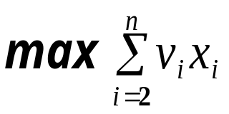
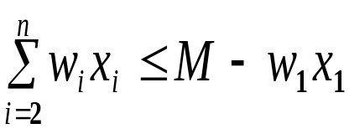
0-1背包问题
在0/1背包问题中，物品i或者被装入背包，或者不被装入背包，设x_{i}表示物品i装入背包的情况，则当x_{i}=0时，表示物品i没有被装入背包，x_{i}=1时，表示物品i被装入背包。
[最优子结构] 设(x₁,…x_{n}) 是所给问题的一个最优解,则 (x₂,…x_{n})是如下子问题的一个最优解:
x_{i}∈{0,1}, 2≤i≤n
Notes:
用于交通和通讯,用于运输装船,有限期的作业调度和计算机调度

Slide 73
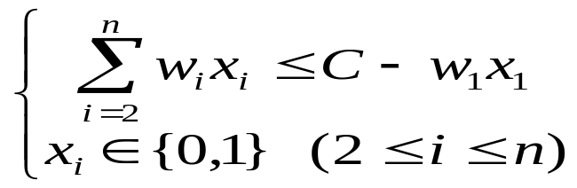
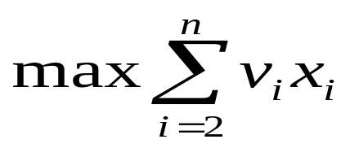
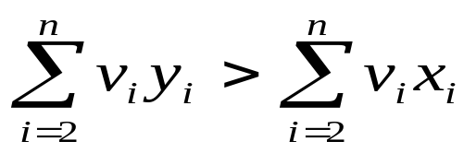
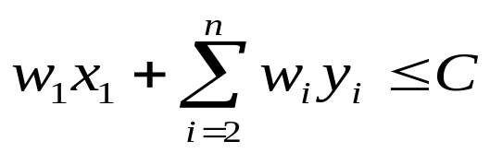
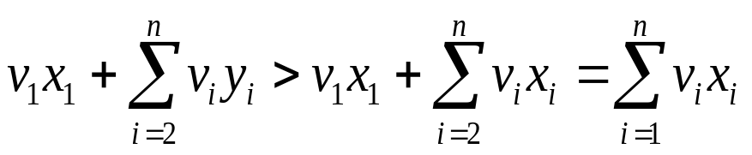
证明0/1背包问题满足最优性原理。
设(x₁, x₂, …, x_{n})是所给0/1背包问题的一个最优解，则( x₂, …, x_{n})是下面一个子问题的最优解：
如若不然，设(y₂, …, y_{n})是上述子问题的一个最优解，则
因此，
这说明(x₁, y₂, …, y_{n})是所给0/1背包问题比(x₁, x₂, …, x_{n})更优的解，从而导致矛盾。

Slide 74
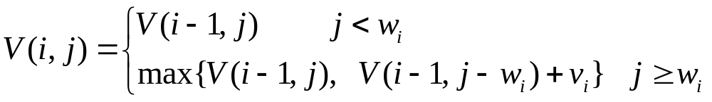
0/1背包问题可以看作是决策一个序列(x₁, x₂, …, x_{n})，对任一变量x_{i}的决策是决定x_{i}=1还是x_{i}=0。在对x_{i-1}决策后，已确定了(x₁, …, x_{i-1})，在决策x_{i}时，问题处于下列两种状态之一：
（1）背包容量不足以装入物品i，则x_{i}=0，背包不增加价值；
（2）背包容量可以装入物品i，则x_{i}=1，背包的价值增加了v_{i}。
这两种情况下背包价值的最大者应该是对x_{i}决策后的背包价值。令V(i, j)表示在前i(1≤i≤n)个物品中能够装入容量为j（1≤j≤C）的背包中的物品的最大值，则可以得到如下动态规划函数：
V(i, 0)= V(0, j)=0 （式1）
（式2）

Slide 75
式1表明：把前面i个物品装入容量为0的背包和把0个物品装入容量为j的背包，得到的价值均为0。
式2的第一个式子表明：如果第i个物品的重量大于背包的容量，则装入前i个物品得到的最大价值和装入前i-1个物品得到的最大价值是相同的，即物品i不能装入背包；第二个式子表明：如果第i个物品的重量小于或等于背包的容量，则会有以下两种情况：
（1）如果把第i个物品装入背包，则背包中物品的价值等于把前i-1个物品装入容量为j-w_{i}的背包中的价值加上第i个物品的价值v_{i}；
（2）如果第i个物品没有装入背包，则背包中物品的价值就等于把前i-1个物品装入容量为j的背包中所取得的价值。显然，取二者中价值较大者作为把前i个物品装入容量为j的背包中的最优解。

Slide 76
按下述方法来划分阶段：
第一阶段，只装入前1个物品，确定在各种情况下的背包能够得到的最大价值；
第二阶段，只装入前2个物品，确定在各种情况下的背包能够得到的最大价值；
依此类推，直到第n个阶段。
最后，V(n,C)便是在容量为C的背包中装入n个物品时取得的最大价值。

Slide 77
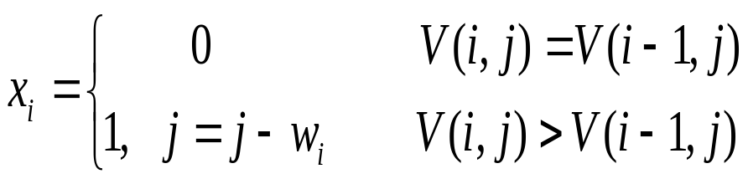
为了确定装入背包的具体物品，从V(n,C)的值向前推，如果V(n,C)>V(n-1,C)，表明第n个物品被装入背包，前n-1个物品被装入容量为C-w_{n}的背包中；否则，第n个物品没有被装入背包，前n-1个物品被装入容量为C的背包中。依此类推，直到确定第1个物品是否被装入背包中为止。由此，得到如下函数：
（式3）

Slide 78
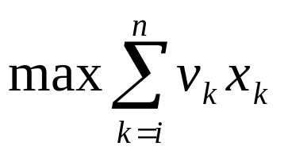
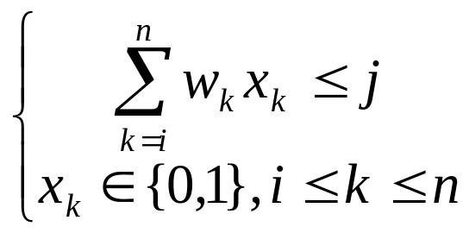
0-1背包问题
设所给0-1背包问题的子问题
的最优值为m(i，j)，即m(i，j)是背包容量为j，可选择物品为i，i+1，…，n时0-1背包问题的最优值。

Slide 79
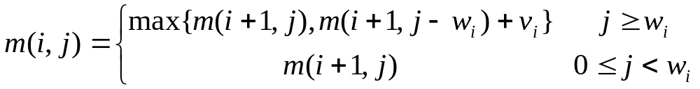
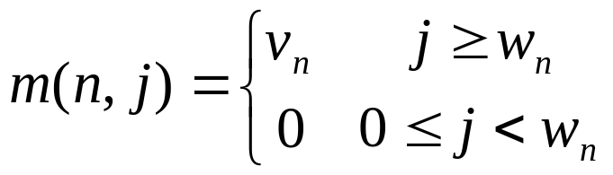
0-1背包问题
由0-1背包问题的最优子结构性质，可以建立计算m(i，j)的递归式如下:

Slide 80
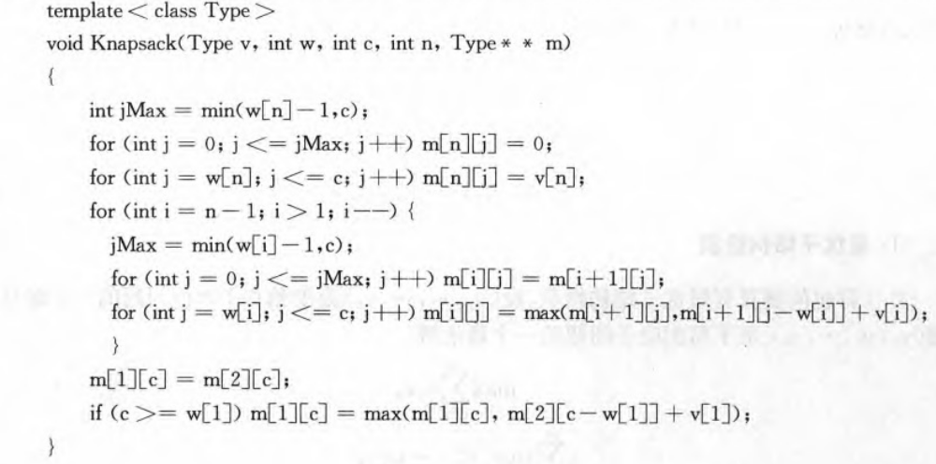
0-1背包问题
算法描述
Notes:
用于交通和通讯,用于运输装船,有限期的作业调度和计算机调度

Slide 81
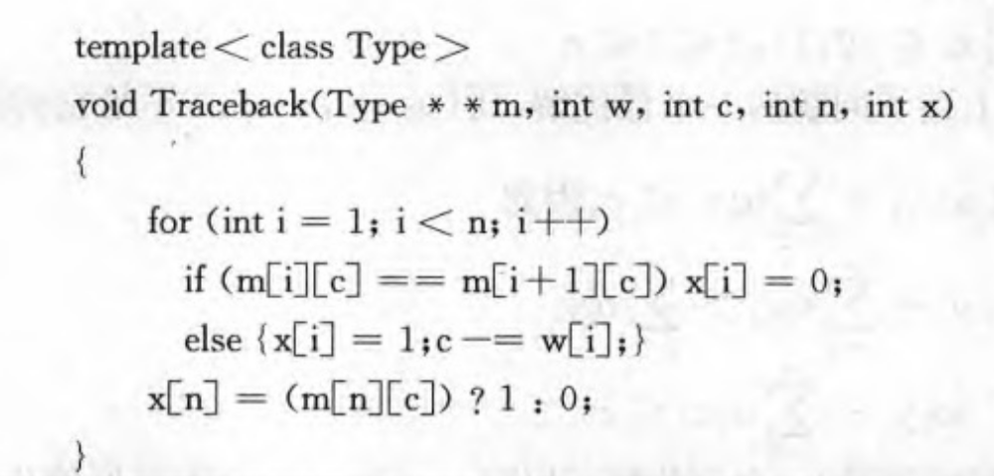
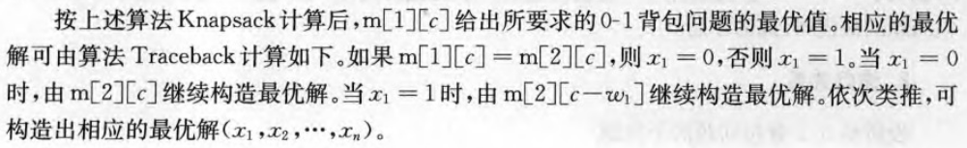
0-1背包问题
算法描述
Notes:
用于交通和通讯,用于运输装船,有限期的作业调度和计算机调度

Slide 82
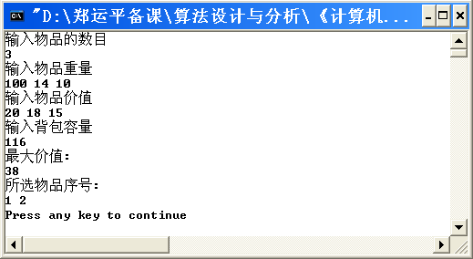
0-1背包问题
例: n=3,w={100,14,10} v={20,18,15},c=116.
求m(1,116)
Notes:
用于交通和通讯,用于运输装船,有限期的作业调度和计算机调度

Slide 83
0-1背包问题
j≥ w_{i}
max{ m((i+1, j), m(i+1, j-w_{i}) + vi }
m(i,j)=
m( i+1, j) 0≤ j<w_{i}
v_{n} j ≥ w_{n}
0 0 ≤ j< w_{n}
m(n,j)=
例: n=3,w={100,14,10} v={20,18,15},c=116.
求m(1,116)
m(1,116)=max{m(2,116), m(2,116-100)+20}
m(2,116)=max{m(3,116),m(3,116-14)+18}= 33
m(2,16)=max{ m(3,16), m(3,16-14)+18 }=18
m(1,116)=max{m(2,116), m(2,16)+20}=38
m(1,116)≠m(2,116), 所以 x1=1,同理得x2=1,x3=0
Notes:
用于交通和通讯,用于运输装船,有限期的作业调度和计算机调度

Slide 84
0-1背包问题
算法复杂度分析：
从m(i，j)的递归式容易看出，算法需要O(nc)计算时间。当背包容量c很大时，算法需要的计算时间较多。例如，当c>2^{n}时，算法需要Ω(n2^{n})计算时间。

